Slide 1
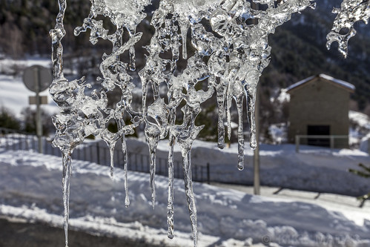
ONADES DE FRED I GLAÇADES
Riscos naturals
1- Hem d´evitar sortir al carrer, sobretot els nadons, la gent gran i la gent la gent que pateix malalties respiratòries.
2- Ens hem de vestir amb roba i calçats adequats per les temperatures baixes.
3- No podem posar al màxim la calefacció i hem de desconnectar els aparells elèctrics que no siguin necessaris.
4- Si anem en cotxe, hem d’evitar conduir de nit perquè els perills són més difícils de detectar.
5-Si vas en cotxe informa’t de l’estat de les carreteres.
6-Portar cadenes en bon estat o rodes de contacte.
7-A casa mantingueu-vos informats sobre les previsions del temps i les instruccions de les autoritats.
8-Vestiu-vos amb roba d’abric.

